Slide 1

Kodowanie

Slide 2
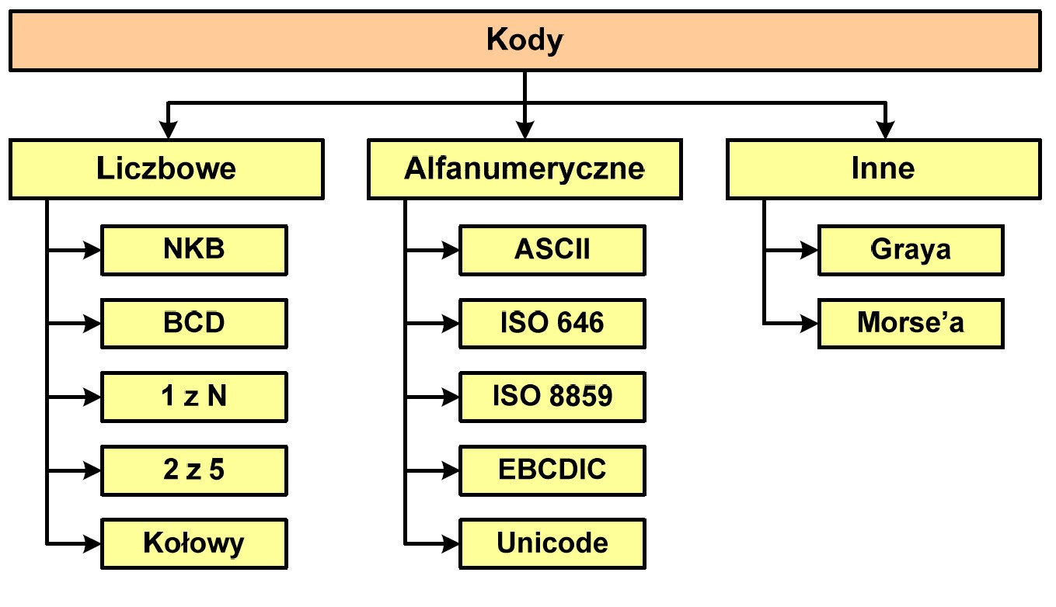
Kodowanie
Każda informacja przetwarzana przez komputer musi być reprezentowana za pomocą tylko dwóch stanów: wysokiego (1 - jedynka) i niskiego (0 - zero).
Konieczne są zatem reguły przekształcania różnych postaci informacji na informację binarną
Proces przekształcania jednego rodzaju postaci informacji na inną nazywamy kodowaniem

Slide 3
Kod ASCII (7-bitowy)
American Standard Code
for Information Interchange
7-bitowy kod przyporządkowujący liczby z zakresu 0-127:
literom (alfabetu ang.)
cyfrom
znakom przestankowym i innym symbolom
poleceniom sterującym.

Slide 4
Kod ASCII (7-bit)
Litery, cyfry oraz inne znaki drukowane tworzą zbiór znaków ASCII. Jest to 95 znaków o kodach 32-126
Pozostałe 33 kody (0-31 i 127) to tzw. kody sterujące służące do sterowania urządzeniem odbierającym komunikat, np. drukarką czy terminalem
Kod ASCII jest 7-bitowy, a obecnie komputery operują na 8-bitowych bajtach, więc dodatkowy bit można wykorzys-tać na powiększenie zbioru kodowanych znaków. Powstało wiele różnych rozszerzeń ASCII wykorzystujących ósmy bit nazywanych stronami kodowymi

Slide 5
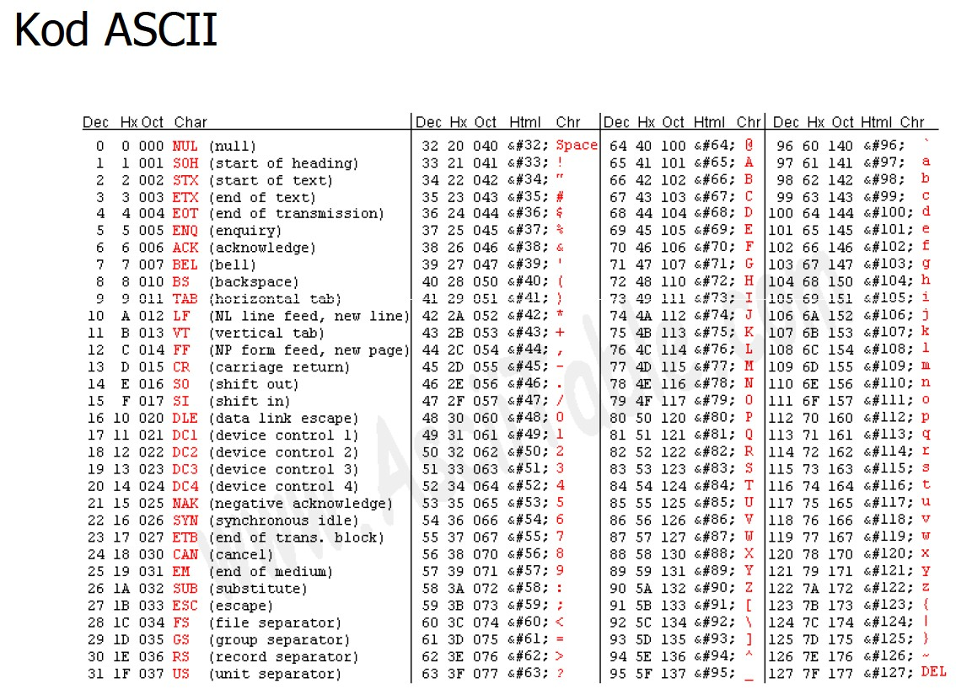
Kod ASCII (7-bitowy)
American Standard Code for Information Interchange
7-bitowy kod przyporządkowujący liczby z zakresu 0-127 literom (alfabetu angielskiego), cyfrom, znakom przestankowym i innym symbolom oraz poleceniom sterującym.
Litery, cyfry oraz inne znaki drukowane tworzą zbiór znaków ASCII.
Jest to 95 znaków o kodach 32-126
Pozostałe 33 kody (0-31 i 127) to tzw. kody sterujące służące do sterowania urządzeniem odbierającym komunikat, np. drukarką czy terminalem
Ponieważ kod ASCII jest 7-bitowy, a większość komputerów operuje na 8-bitowych bajtach, dodatkowy bit można wykorzystać na powiększenie zbioru kodowanych znaków. Powstało wiele różnych rozszerzeń ASCII wykorzystujących ósmy bit nazywanych stronami kodowymi

Slide 6
The Standard Meanings for the ASCII Control Codes
ASCII Value Decimal (Hex) | Keyboard Equivalent | Mnemonic Name | Description
0 ( 0h) | Ctrl+@ | NULL | Null
1 ( 1h) | Ctrl+A | SOH | Start of heading
2 ( 2h) | Ctrl+B | STX | Start of text
3 ( 3h) | Ctrl+C | ETX | End of text
4 ( 4h) | Ctrl+D | EOT | End of transmission
5 ( 5h) | Ctrl+E | ENQ | Enquire
6 ( 6h) | Ctrl+F | ACK | Acknowledge
7 ( 7h) | Ctrl+G | BEL | Bell
8 ( 8h) | Ctrl+H | BS | Backspace
9 ( 9h) | Ctrl+I | HT | Horizontal tab
10 ( Ah) | Ctrl+J | LF | Line feed
11 ( Bh) | Ctrl+K | VT | Vertical tab
12 ( Ch) | Ctrl+L | FF | Form feed (new page)
13 ( Dh) | Ctrl+M | CR | Carriage return
14 ( Eh) | Ctrl+N | SO | Shift out
15 ( Fh) | Ctrl+O | SI | Shift in
16 ( 10h) | Ctrl+P | DLE | Data link escape
17 ( 11h) | Ctrl+Q | DC1 | Device control 1
18 ( 12h) | Ctrl+R | DC2 | Device control 2
19 ( 13h) | Ctrl+S | DC3 | Device control 3
20 ( 14h) | Ctrl+T | DC4 | Device control 4
21 ( 15h) | Ctrl+U | NAK | Negative acknowledge
22 ( 16h) | Ctrl+V | SYN | Synchronous idle
23 ( 17h) | Ctrl+W | ETB | End of transmission block
24 ( 18h) | Ctrl+X | CAN | Cancel
25 ( 19h) | Ctrl+Y | EM | End of medium
26 (1Ah) | Ctrl+Z | SUB | Substitute
27 (1Bh) | Ctrl+[ | ESC | Escape
28 (1Ch) | Ctrl+\ | FS | Form separator
29 (1Dh) | Ctrl+] | GS | Group separator
30 (1Eh) | Ctrl+^ | RS | Record separator
31 (1Fh) | Ctrl+_ | US | Unit separator
127 (3Fh) | Alt+127 | DEL | Delete
enquire - badać zapytać
acknowledge - potwierdzać (np. odbiór)
Notes:
Enquire - badać zapytać; =inquire = dowiadywać się, zasięgać informacji.
Acknowledge - [ək`nolɪdʒ] - potwierdzać (np. odbiór), dziękować, podziękować
Substitute [`sʌbstɪtju:t] zastępować, podstawiać

Slide 7
Kod ISO 8859 (8-bitowy)
ISO/IEC 8859 to zestaw standardów służących do kodowania znaków za pomocą 8 bitów
Wszystkie zestawy ISO 8859 mają znaki 0-127 takie same jak ASCII, zaś pozycjom 128-159 przypisane są dodatkowe kody sterujące, tzw. C1
ISO 8859-1 (Latin-1) - alfabet łaciński dla Europy zachodniej
ISO 8859-2 (Latin-2) - łaciński dla Europy środkowej i wschodniej, również odpowiednia Polska Norma
ISO 8859-3 (Latin-3) - łaciński dla Europy południowej
ISO 8859-4 (Latin-4) - łaciński dla Europy północnej
ISO 8859-5 (Cyrillic) - dla cyrylicy
ISO 8859-6 (Arabic) - dla alfabetu arabskiego
ISO 8859-7 (Greek) - dla alfabetu greckiego
ISO 8859-8 (Hebrew) - dla alfabetu hebrajskiego

Slide 8
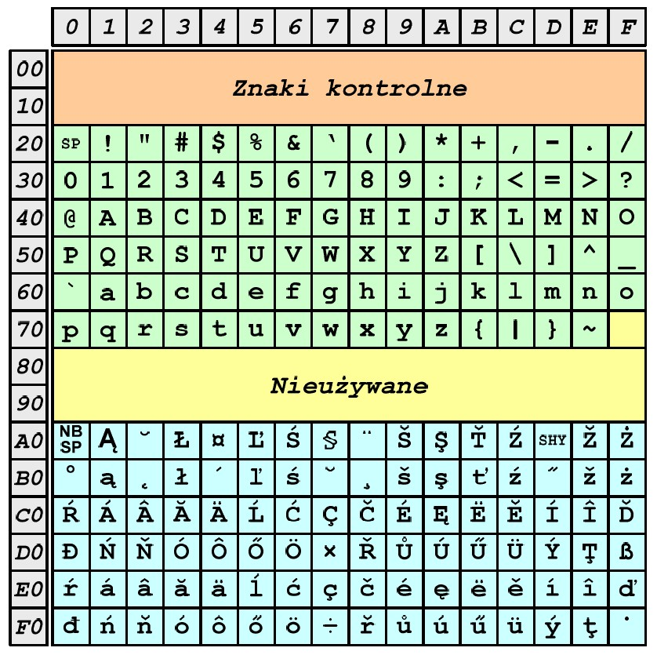
ISO/IEC 8859-2

Slide 9
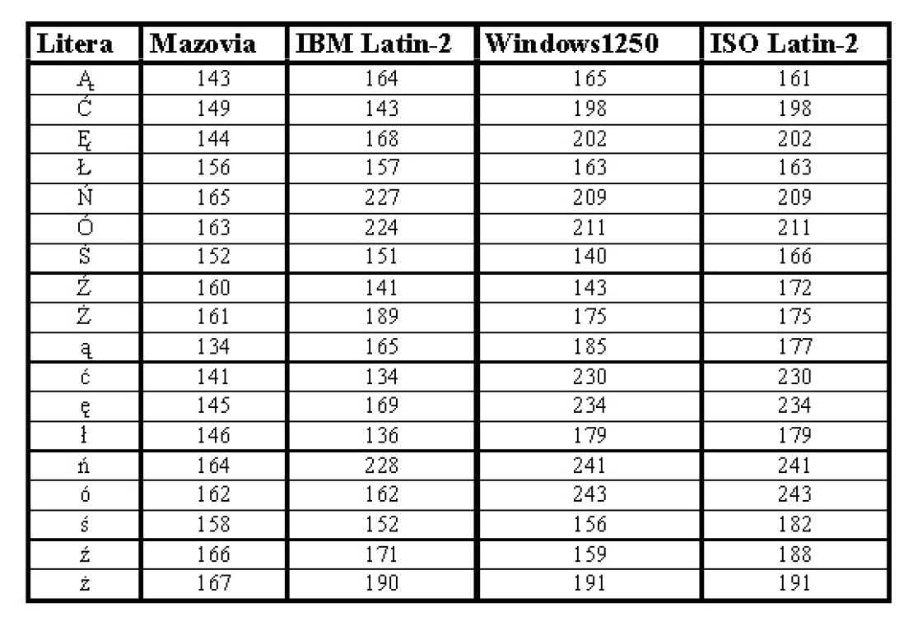
Polskie litery (20 „standardów”)

